Slide 1
烟台天房檀珑湾项目
经营计划汇报
2019年5月29日

Slide 2
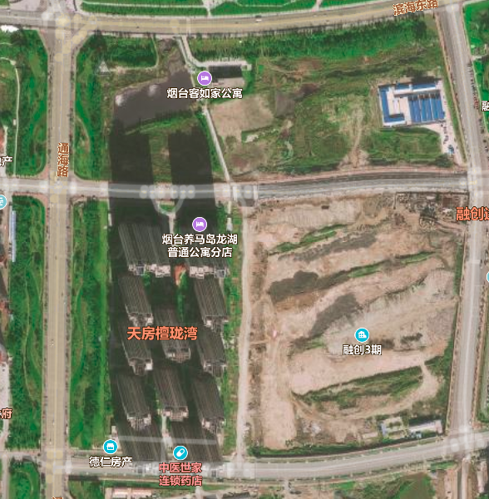
一、项目经营计划安排
1、 调规方案指标
天房檀珑湾占地面积10.1万㎡，项目总建面35.2万㎡，一二期建面29.8万㎡，三期建面5.4万㎡（方案调整后）。于2010年4月开工，目前一二期已竣工并交楼，三期为商业地块，目前处于报规阶段，因项目地块紧邻迩海一号地，且用地性质、容积率等基本相同，按照融创报规经验，其方案通过可能性极小，需对其方案进行调整，本次经营计划以融创调整后方案为准。
三期
规划方案报批
融创迩海
一号地块
指标名称 |  | 项目总指标 | 已结转部分 | 已售未结转 | 有销许未售 | 已开未售 | 未开工
 |  | （万方） | (万方) | （万方） | （万方） | （万方） | （万方）
占地面积 |  | 10.12 | — | — | — | — | —
容积率 |  | 2.65 | — | — | — | — | —
总建筑面积 |  | 34.64 | 25.6 | 1.01 | 3.15 | 0 | 0
地上 面积 | 高层 | 22.60 | 22.54 | 0.55 | 0.06 | 0 | 0
 | 商业 | 0.67 | 0.11 | 0.06 | 0.01 | 0 | 0.49
 | 公寓 | 3.43 | 0 | 0 | 0 | 0 | 3.43
 | 公建 | 0.18 | 0.16 | 0 | 0 | 0 | 0.02
 | 合计 | 26.88 | 22.81 | 0.61 | 0.07 | 0 | 3.94
地下 面积 | 车位个数 | 1716 | 616 | 89 | 841 | 0 | 414
 | 合计 | 7.76 | 2.55 | 0.40 | 3.08 | 0 | 1.45
一期
已竣工交付
融创迩海
三号地块
二期
已竣工交付

Slide 3
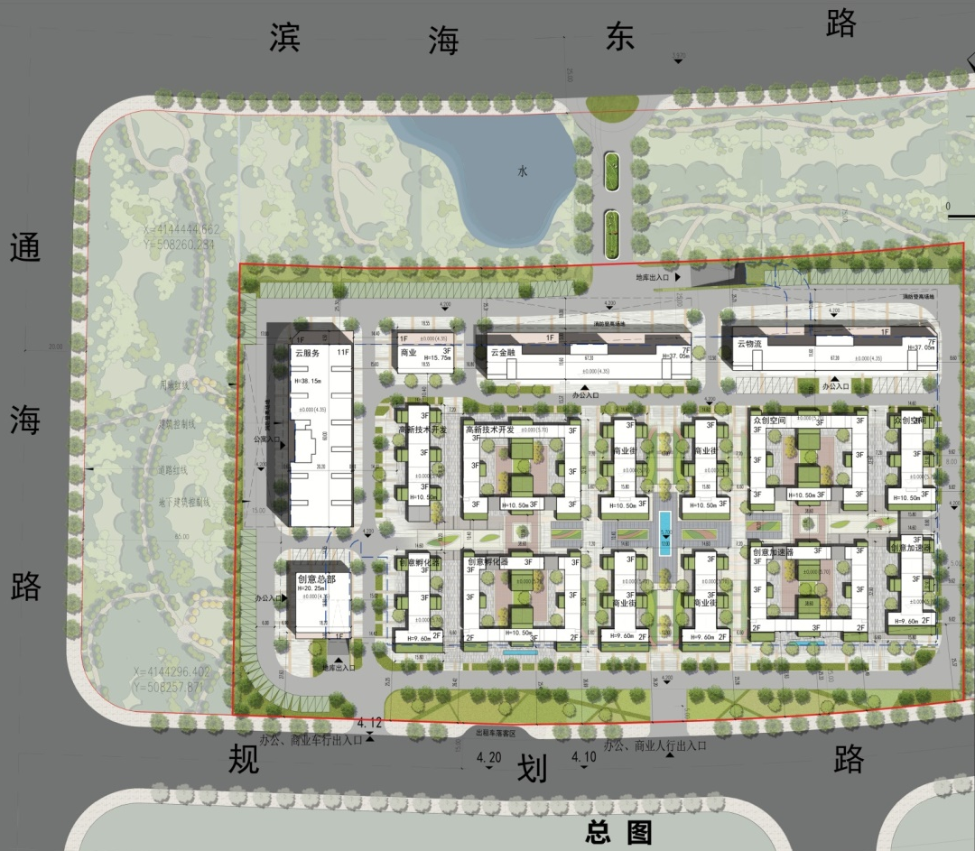
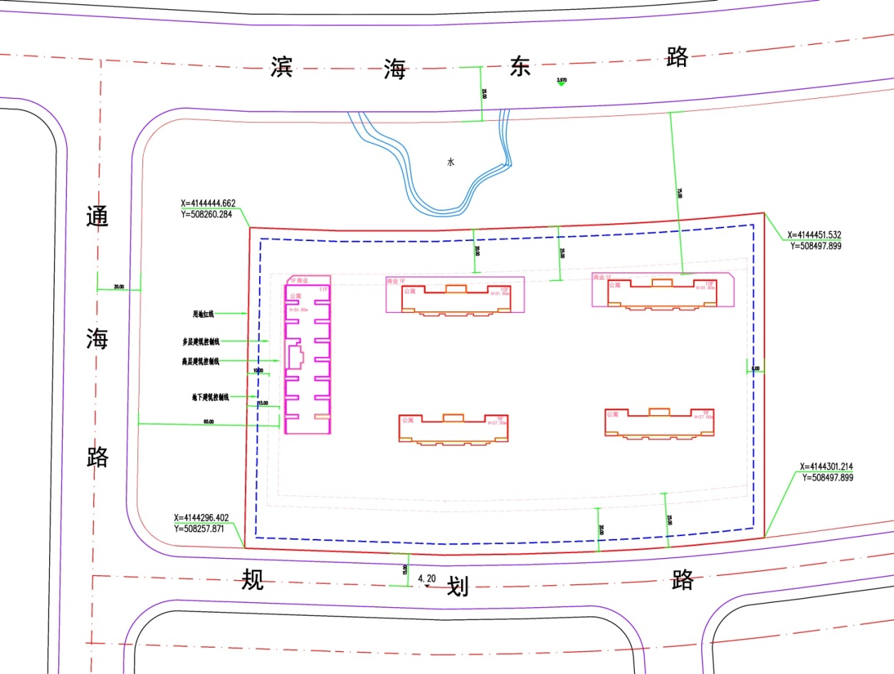
一、项目经营计划安排
1、调规方案指标
原方案报规暂停，涵盖酒店、商业、办公、LOFT公寓及合院业态，目前当地规划局对于类住宅型商业把控严格，商业式合院审批难度极大，且该项目位于滨海路与通海路交汇处，必须经过市长会审批，市长对于滨海路沿线商业外立面要求极为严格 ，故该版方案审批通过可能性极小。
拟调整方案共规划五栋公寓及沿街商铺。其中公寓分为一栋大户型，四栋小户型。
天房原报规方案（正在报规）：
拟调整方案：
备注：
因项目地块紧邻融创迩海一号地，且用地性质、规划要求基本一致，根据融创报规经验，调整后方案通过可能性较大，故本次经营计划按融创调整后方案为准。

Slide 4
一、项目经营计划安排
1、调规方案指标
技术指标 |  | 单位 | 原规划方案 | 拟调整方案 | 拟调整前后 指标对比
地上建筑面积 |  | m² | 36316.03 | 39401 | -3084.97
其中 | 公寓建筑面积 | m² | 19504.2 | 34286 | -14781.8
 | 商业建筑面积 | m² | 4832.35 | 4855 | -22.65
 | 配套建筑面积 | m² | 0 | 260 | -260
 | 合院建筑面积 | m² | 11979.48 | 0 | 11979.48
地下建筑面积 |  | m² | 14691.36 | 14502 | 189.36
容积率 |  |  | 1.01 | 1.10 | -0.09
机动车停车位 |  | 辆 | 545 | 591 | -46
注：最新方案为过程版，待与规划沟通。

